Slide 1
TestNg & Mockito介绍

Slide 2
TestNg是什么
开源自动化测试框架，下一代(Next Generation的首字母)
其灵感来自JUnit和NUnit，但引入了一些新的功能，使其功能更强大，使用更方便。
它旨在涵盖所有类别的测试：单元，功能，集成等…

Slide 3
TestNg是什么
开源自动化测试框架，下一代(Next Generation的首字母)
其灵感来自JUnit和NUnit，但引入了一些新的功能，使其功能更强大，使用更方便。
它旨在涵盖所有类别的测试：单元，功能，端到端，集成等…

Slide 4
TestNg基本注解
注解 | 含义
@Test | 将类或方法标记为测试的一部分
@BeforeTest | 在属于<test>标签内的类的所有测试方法运行之前运行。
@AfterTest | 在属于<test>标签内的类的所有测试方法运行之后运行。
@DataProvider | 标记一种方法来提供测试方法的数据。 注释方法必须返回一个Object [] []，其中每个Object []可以被分配给测试方法的参数列表。 要从该DataProvider接收数据的@Test方法需要使用与此注释名称相等的dataProvider名称。

Slide 5
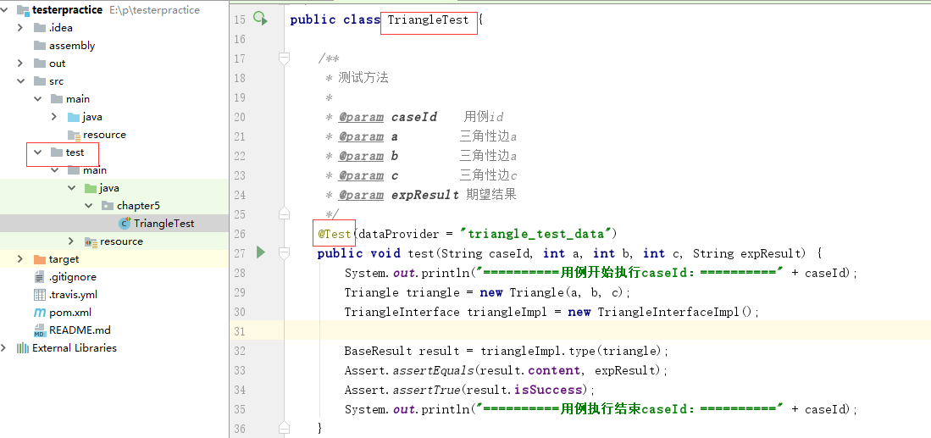
TestNg注解应用

Slide 6
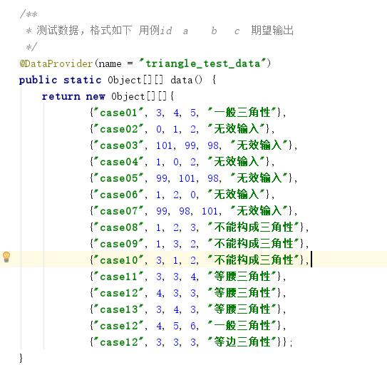
TestNg注解应用

Slide 7
TestNg其他知识
网址（https://www.yiibai.com/testng）
英文官网（https://testng.org/doc/index.html）
测试套件、用testng做并发测试、和spring的集成…….

Slide 8
Mockito简介
Mock：一词是指模仿或者效仿。 因此可以将“mock”理解为一个替身，替代者. 在软件开发中提及“mock”，通常理解为模拟对象。
为什么需要Mock?
解决单元之间由于耦合而难于被测试的问题。

Slide 9
Mockito简介
应用在何处?
和外部系统的交互
未准备好的单元
原则：在集成测试阶段尽量不mock

Slide 10
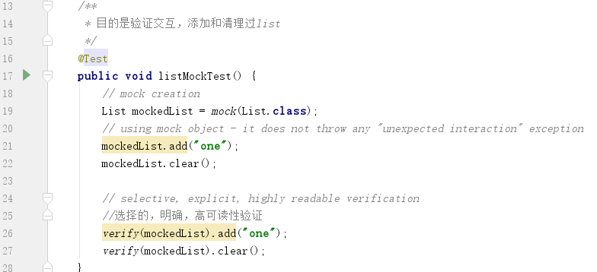
now you can verify interactions
Mockito举例
Notes:
交互，互动

Slide 11
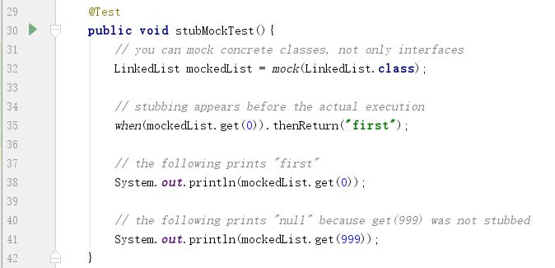
and stub method calls
Notes:
交互，互动

Slide 12
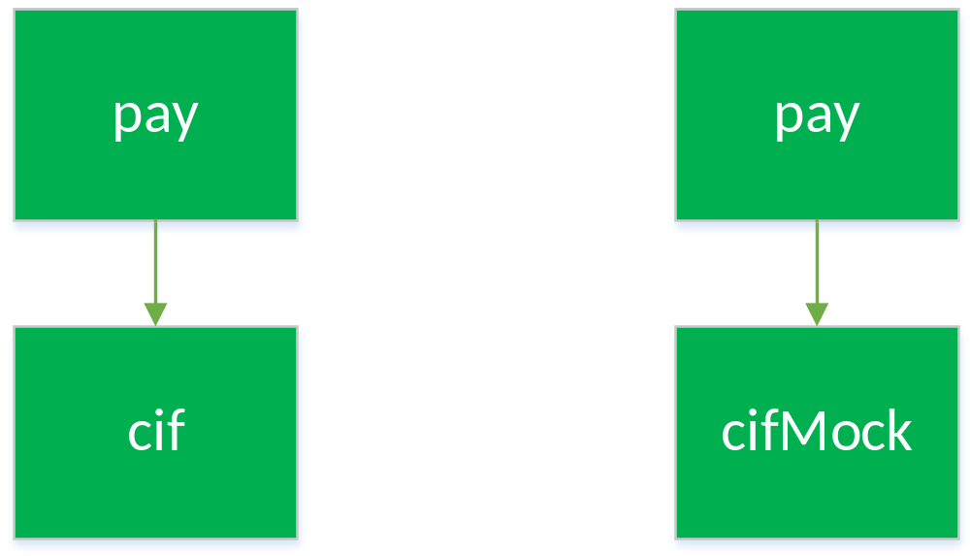
外部服务举例

Slide 13
外部服务举例

Slide 14
Mockito教程
阿里云：有和spring的结合
官网
javadoc
Notes:
Javadoc : https://static.javadoc.io/org.mockito/mockito-core/2.23.0/org/mockito/Mockito.html

